Slide 1

PADURI - PARCURI - GRADINI
PROMOTIE
IUNIE - IULIE
2019

Slide 2
PROMOTIE PPG - IUNIE - IULIE 2019
Stimați parteneri,
Începând cu 30 MAI 2019, lansăm PROMOȚIA PPG IUNIE - IULIE 2019.
Perioada de desfășurare a campaniei este: 30 MAI – 31 IULIE 2019
1. Comenzile:
Comenzile se vor transmite pe formularul de comandă fără altă mențiune suplimentară începând cu prima zi de valabilitate a ofertei de la ora 9ºº și până în ultima zi la ora 12ºº. Menționăm că toate comenzile vor fi procesate în ordinea primirii lor.
2. Prețurile
Prețurile din ofertă reprezintă:
PREȚ NET PROMO = preț net promoţional de facturare, este exprimat în LEI, fără TVA
Toate prețurile exprimate sunt valabile doar pe perioada campaniei 30 MAI 2019 – 31 Iulie 2019.
3. Produse bonus
Produsele oferite bonus la anumite articole vor fi livrate în aceeași cutie. Codul produselor bonus nu se va trece pe formularul de comandă.
4. Livrarea
Comenzile pot fi livrate într-un termen mai mare de 48 ore în funcție de capacitatea de livrare a depozitului.

Slide 3

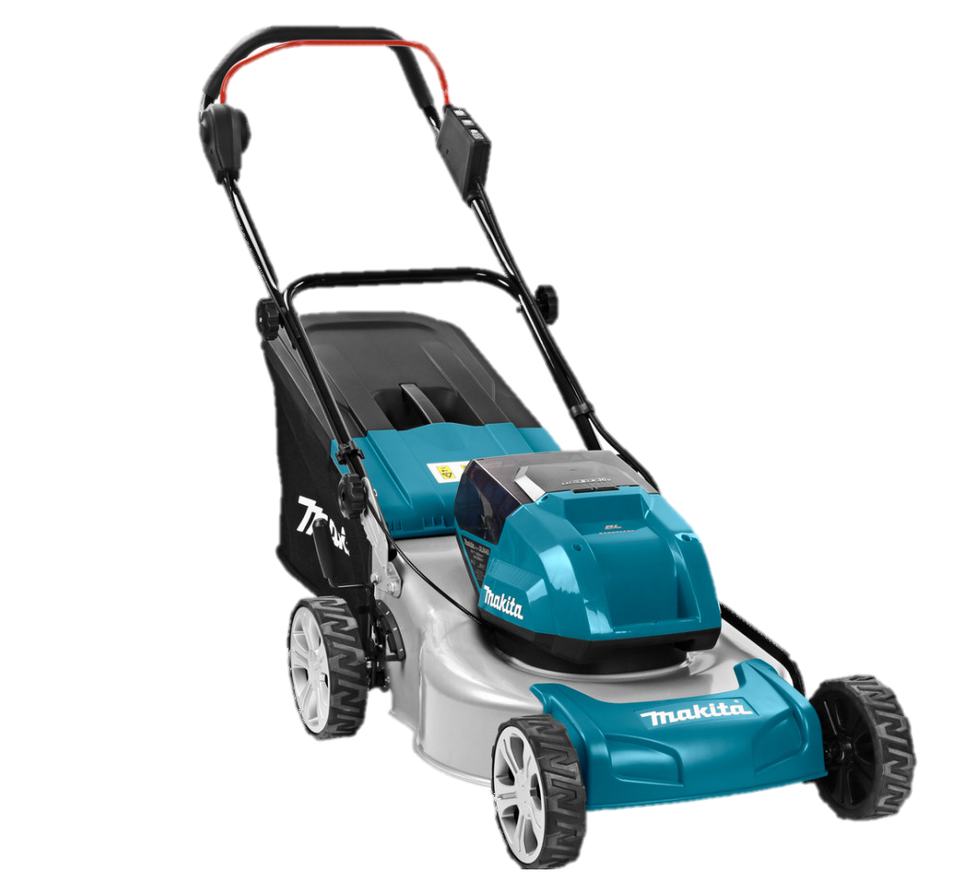
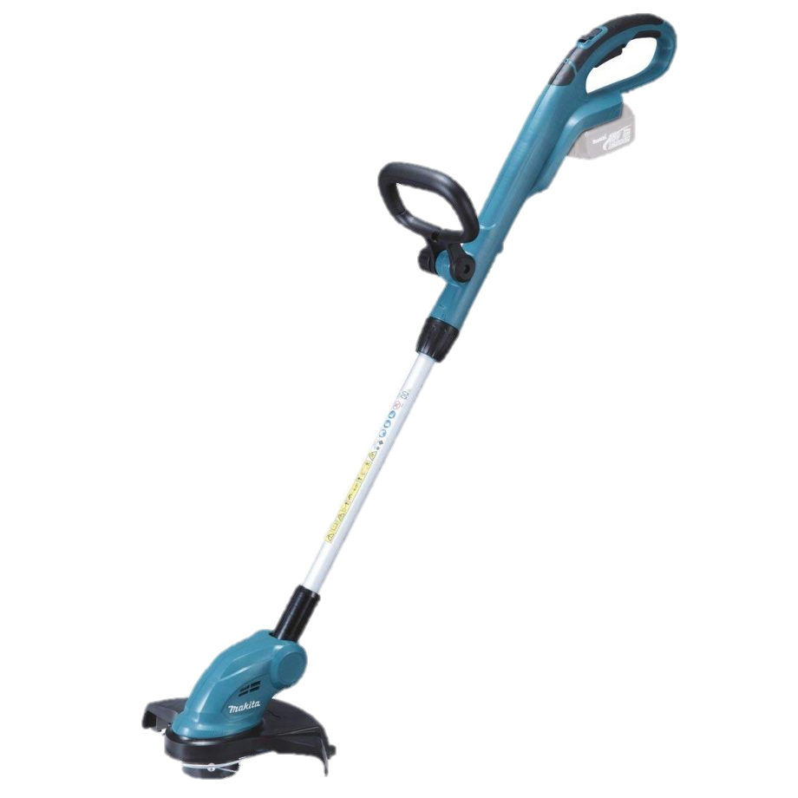


COD COMANDĂ KIT | Pachetul include mașina DLM + accesorii electrice: | PREȚ NET PROMO (LEI fără TVA) | BONUS
DLM380PM2K | - 2 acumulatori 18V LXT 4.0 Ah - incarcator rapid dublu DC18RD | 1.079 | DUR181Z
DLM431PT2K | - 2 acumulatori 18V LXT 5.0 Ah - incarcator rapid dublu DC18RD | 1.559 | DUR181Z
DLM460PT2K | - 2 acumulatori 18V LXT 5.0 Ah - incarcator rapid dublu DC18RD | 2.109 | DUR181Z

Slide 4
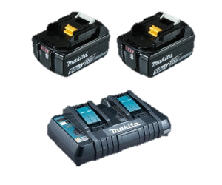
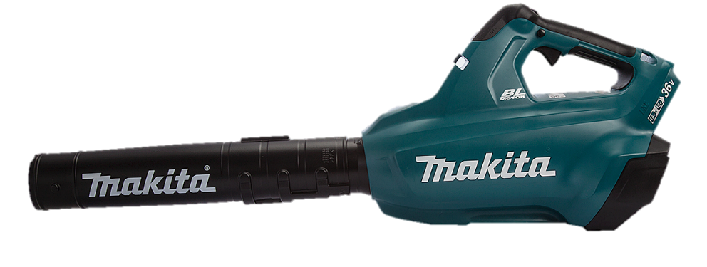
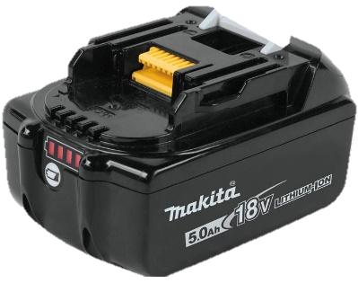

KIT10249
KIT10250
DUR181Z
632F15-1
BL1850B
DUB362Z
199484-8
-1%*
2 x BL1860B + DC18RD
ambalaj carton*
+
+
5x
PREȚ NET PROMO PACHET
PREȚ NET PROMO PACHET
1.095 lei
1.579 lei

Slide 5
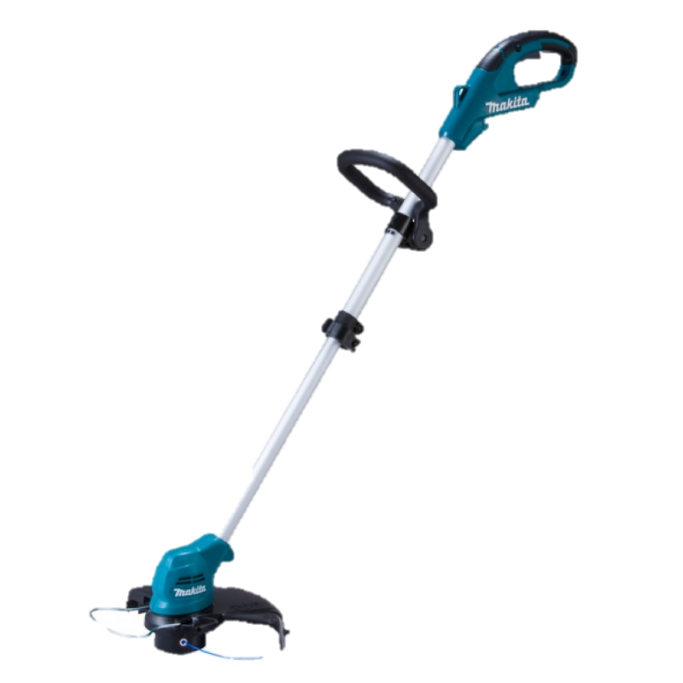
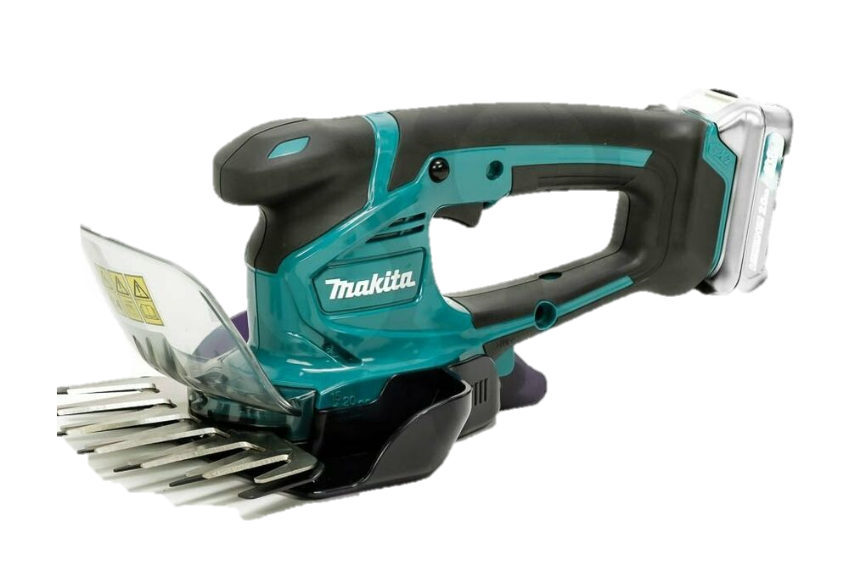
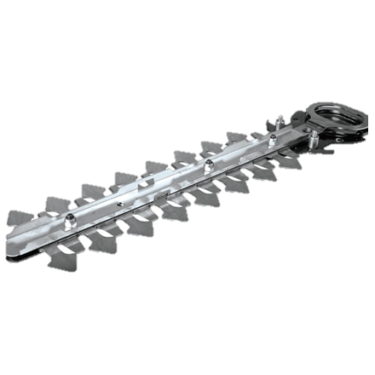
KIT10251
UR100DWYEX
UM600DSYEX
-1%*
+
Componenta pachet: 2 acumulatori CXT 1.5Ah, charger DC10WA
Componenta pachet: 2 acumulatori CXT 1.5Ah, charger DC10SA
PREȚ NET PROMO PACHET
639 lei

Slide 6
MAȘINI IN LICHIDARE
IULIE 2019

Slide 7
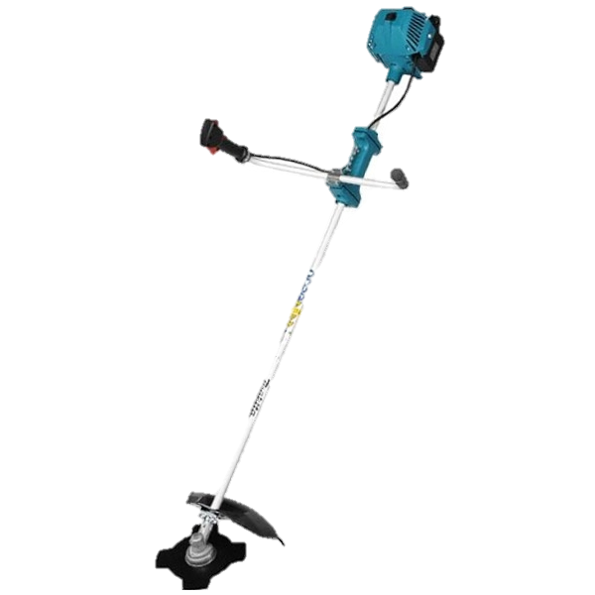
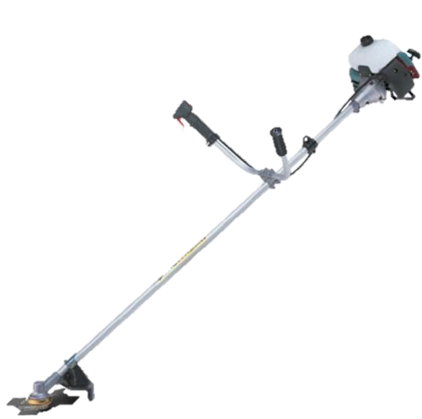
MOTOCOASE 2T
RBC413U
DBC340
-1%*
Capacitate cilindrică: 40,2
Putere: 2,0 CP
Greutate: 7,1 kg
Capacitate cilindrică: 33,0
Putere: 2,2 CP
Greutate: 6,7 kg
PREȚ NET PROMO
PREȚ NET PROMO
1.150 lei
1.550 lei

Slide 8
MOTOCOASE 2T
DBC400
Capacitate cilindrică: 39,0
Putere: 2,5 CP
Greutate: 6,7 kg
PREȚ NET PROMO
1.650 lei

Slide 9
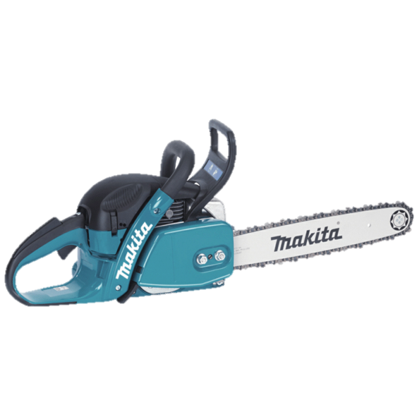
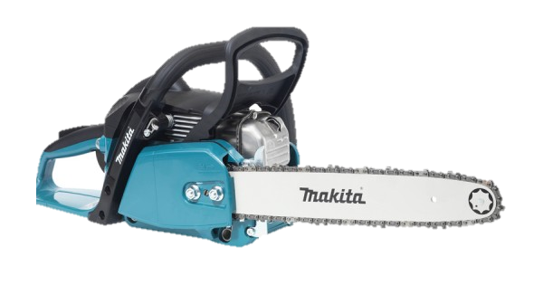
MOTOFIERASTRAIE
EA3500F40B
DCS460-38D
MOTOFIERASTRAU SEMIPROFESIONAL
MOTOFIERASTRAU PROFESIONAL
-1%*
Capacitate cilindrică: 34,7
Putere: 2,4 CP
Greutate: 4,9 kg
Capacitate cilindrică: 45,6
Putere: 3,0 CP
Greutate: 5,5 kg
PREȚ NET PROMO
PREȚ NET PROMO
1.100 lei
1.200 lei

Slide 10
MOTOFIERASTRAIE
DCS5121-38D
DCS4630-45D
MOTOFIERASTRAU PROFESIONAL
MOTOFIERASTRAU PROFESIONAL
-1%*
Capacitate cilindrică: 50,0
Putere: 3,3 CP
Greutate: 5,5 kg
Capacitate cilindrică: 45,6
Putere: 3,5 CP
Greutate: 5,1 kg
PREȚ NET PROMO
PREȚ NET PROMO
1.400 lei
1.500 lei

Slide 11
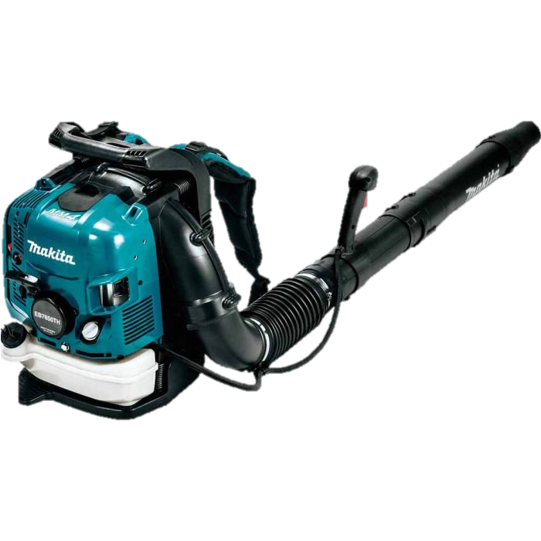
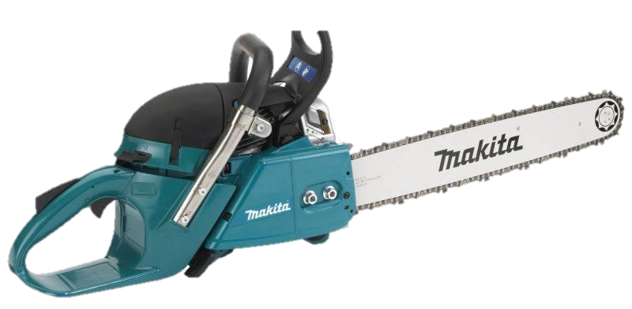
MOTOFIERASTRAU
SUFLANTA 4T
DCS6401-50E
EB7650TH
MOTOFIERASTRAU PROFESIONAL
SUFLANTA PROFESIONALĂ
-1%*
Capacitate cilindrică: 64,0
Putere: 4,8 CP
Greutate: 6,3 kg
Capacitate cilindrică: 75,6
Putere: 3,8 CP
Greutate: 10,8 kg
PREȚ NET PROMO
PREȚ NET PROMO
1.850 lei
1.450 lei

